Slide 1
UBND TP THỦ ĐỨC
TRƯỜNG THCS HOA LƯ
Chủ đề 1
CÁC PHÉP TÍNH VỚI
CĂN BẬC HAI

Slide 2
CHƯƠNG I – CĂN BẬC HAI. CĂN BẬC BA
Căn bậc hai
Căn thức bậc hai và hằng đẳng thức
Liên hệ giữa phép nhân và phép chia với phép khai phương
Biến đổi đơn giản biểu thức chứa căn thức bậc hai
Rút gọn biểu thức chứa căn thức bậc hai
Căn bậc ba

Slide 3

1. CĂN BẬC HAI
* Nhắc lại một số kiến thức đã học liên quan đến căn bậc hai:
Tìm các căn bậc hai của số dương a? của số 0?
Nêu khái niệm căn bậc hai của một số a không âm?
Căn bậc hai của một số a không âm là một số x sao cho:
Số dương a có đúng hai căn bậc hai là hai số đối
nhau. Kí hiệu:
Số 0 có đúng một căn bậc hai là chính số 0, ta viết:

Slide 4

?1
Tìm các căn bậc hai của mỗi số sau:
a) 81
Các căn bậc hai của 81 là 9 và - 9
b) 0,01
Các căn bậc hai của 0,01 là 0,1
và – 0,1
c) 7
Các căn bậc hai của 7 là
và
d)
Các căn bậc hai của là
và

Slide 5

. CĂN BẬC HAI SỐ HỌC
ĐỊNH NGHĨA
Với số dương a, số được gọi là căn bậc hai số học của a.
Số 0 cũng được gọi là căn bậc hai số học của 0.
CHÚ Ý
Với , ta có:
Nếu thì và
Nếu và thì

Slide 6
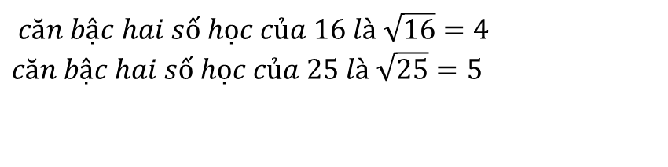
Ví dụ:
$$căn bậc hai số học của 16 là \sqrt{16}=4$$
$$căn bậc hai số học của 25 là \sqrt{25}=5$$
?2
Tìm các căn bậc hai số học của mỗi số sau rồi suy ra các căn bậc hai của chúng:
121; 11; 169; -6; 400; 0,0625
Lưu ý: Phép toán tìm căn bậc hai số học của số không âm gọi là phép khai phương.

Slide 7

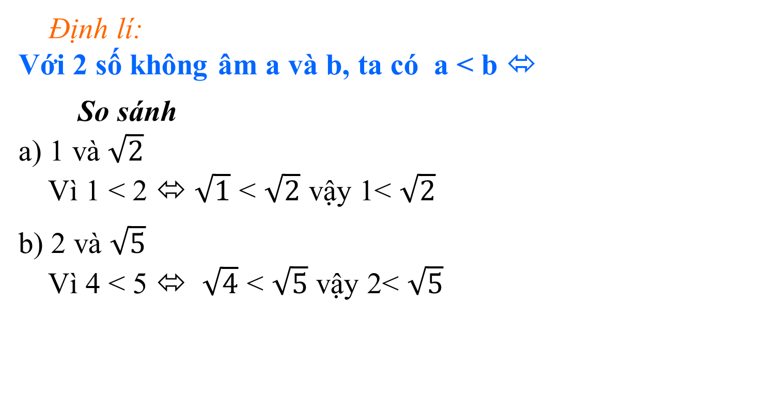
Định lí:
Với 2 số không âm a và b, ta có a < b ⬄
VD: So sánh
a) 1 và $\sqrt{2}$
Vì 1 < 2 ⬄ $\sqrt{1}$ < $\sqrt{2}$ vậy 1< $\sqrt{2}$
b) 2 và $\sqrt{5}$
Vì 4 < 5 ⬄ $\sqrt{4}$ < $\sqrt{5}$ vậy 2< $\sqrt{5}$
a
<
b
.

Slide 8
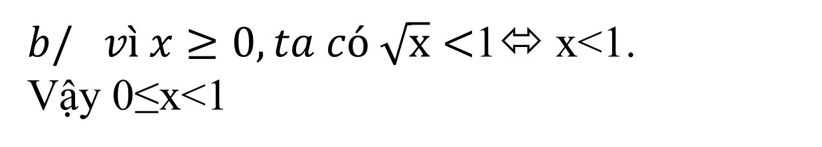
VD: Tìm x không âm, biết
a/ > 2 b/ < 1
a/ Vì
x > 4
x < 1
0
4
0
1
x ≥ 0 vaø x >4
0 ≤ x < 1
x ≥ 0
0
$b/ vì x≥0, ta có \sqrt{x}<$1⬄ x<1.
Vậy 0≤x<1

Slide 9
Học thuộc định lí, định nghĩa
Làm bt: 1, 2, 3/18.
.

